Slide 1

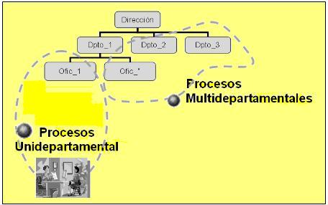

1. Identificar Los Procesos

Slide 2
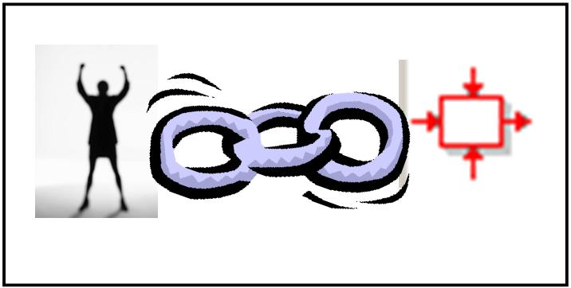

2. Identificar A Los Propietarios De Los Procesos

Slide 3


3. Documentar

Slide 4

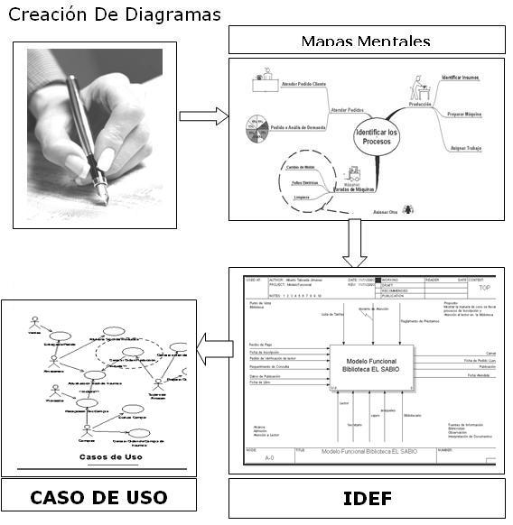
4. Crear Diagramas De Procesos De Primer Nivel

Slide 5


Entrega De Diagramas A Los Propietarios
De Cada Uno De Los Procesos Para Su Revisión

